Slide 1
О результатах федерального
и регионального рейтингов развития ОРВ в Кузбассе
Чурина Елена Владимировна,
начальник Департамента
инвестиционной политики и развития предпринимательства Кузбасса

Slide 2
Кемеровская область – Кузбасс входит в группу «Хороший уровень» качества ОРВ
Итоги федерального рейтинга ОРВ

Slide 3
ОРВ в муниципальных образованиях Кузбасса
9 городских округов
Кемерово (с 2015 года)
Белово
Киселевск
Ленинск-Кузнецкий
Междуреченск
Новокузнецк
Осинники
Прокопьевск
Юрга
4 муниципальных округа Кемеровский
Ленинск-Кузнецкий Прокопьевский
Топкинский
2 муниципальных района Новокузнецкий Таштагольский

Slide 4
Рейтинг ОРВ в муниципальных образованиях
4 блока показателей
1. Нормативное правовое закрепление и механизм проведения ОРВ экспертизы муниципальных НПА
2. Практический опыт
проведения ОРВ проектов муниципальных НПА и экспертизы муниципальных НПА
3. Методическое и организационное сопровождение
4. Независимая оценка экспертами

Slide 5
Рейтинг ОРВ в муниципальных образованиях
Блок № 1
Нормативное правовое закрепление и механизм проведения ОРВ экспертизы муниципальных НПА, 35 баллов
Определен уполномоченный орган по ОРВ
Утвержден порядок проведения процедуры ОРВ и экспертизы
Учитывается степень регулирующего воздействия
Закреплен механизм учета выводов, содержащихся в заключениях об ОРВ
Закреплено обязательное наличие заключения об ОРВ
Закреплена процедура урегулирования разногласий
Утверждены формы документов, необходимых для проведения ОРВ
15 из 15
15 из 15
7 из 15
13 из 15
14 из 15
7 из 15
15 из 15

Slide 6
Рейтинг ОРВ в муниципальных образованиях
Блок № 2
Практический опыт проведения ОРВ проектов муниципальных НПА и экспертизы муниципальных НПА, 20 баллов
На систематической основе проводится ОРВ проектов муниципальных НПА
На систематической основе проводится экспертиза муниципальных НПА
На официальном сайте администрации муниципального образования в разделе "ОРВ" приведены практические примеры проведения ОРВ и экспертизы в муниципальном образовании
15 из 15
15 из 15
0 из 15

Slide 7
Рейтинг ОРВ в муниципальных образованиях
Блок № 3
Методическое и организационное сопровождение, 25 баллов
Порядки и типовые формы документов размещены на официальном сайте администрации муниципального образования
Информация об ОРВ проектов муниципальных НПА и экспертизе размещается в информационно-телекоммуникационной сети «Интернет»
Действует коллегиальный совещательный орган по вопросам ОРВ и экспертизы
Проводятся мероприятия, посвященные реализации института ОРВ
Заключены соглашения о взаимодействии с представителями предпринимательского сообщества
15 из 15
15 из 15
3 из 15
4 из 15
8 из 15

Slide 8
Рейтинг ОРВ в муниципальных образованиях
Блок № 4
Независимая оценка экспертами, 20 баллов
На вопросы анкеты ответили эксперты из 6 муниципальных образований
Кемерово
Юрга
Прокопьевск
Новокузнецкий район
Прокопьевский муниципальный округ
Ленинск-Кузнецкого муниципальный округ

Slide 9
Итоги рейтинга ОРВ в 2020 году
Результаты рейтинга качества осуществления оценки регулирующего воздействия и экспертизы в муниципальных образованиях Кемеровской области - Кузбасса

Slide 10
Рекомендации на 2021 год
1. Предусмотреть в нормативно-правовой базе возможность закрепления за действующими коллегиальными органами рассмотрения вопросов, касающихся ОРВ.
2. Активнее привлекать бизнес к обсуждению проектов муниципальных НПА
3. Размещать информацию о лучших практиках ОРВ в виде пресс-релизов, информационных статей и пр. материалов в разделах сайтов, посвященных ОРВ.
4. В 2021 году будут внесены изменения в Закон Кемеровской области – Кузбасса от 26.12.2013 № 142-ОЗ (исключение из предметной сферы ОРВ проектов нормативных правовых актов, разработанных в целях ликвидации чрезвычайных ситуаций природного и техногенного характера на период действия режимов чрезвычайных ситуаций на муниципальном уровне).

Slide 11
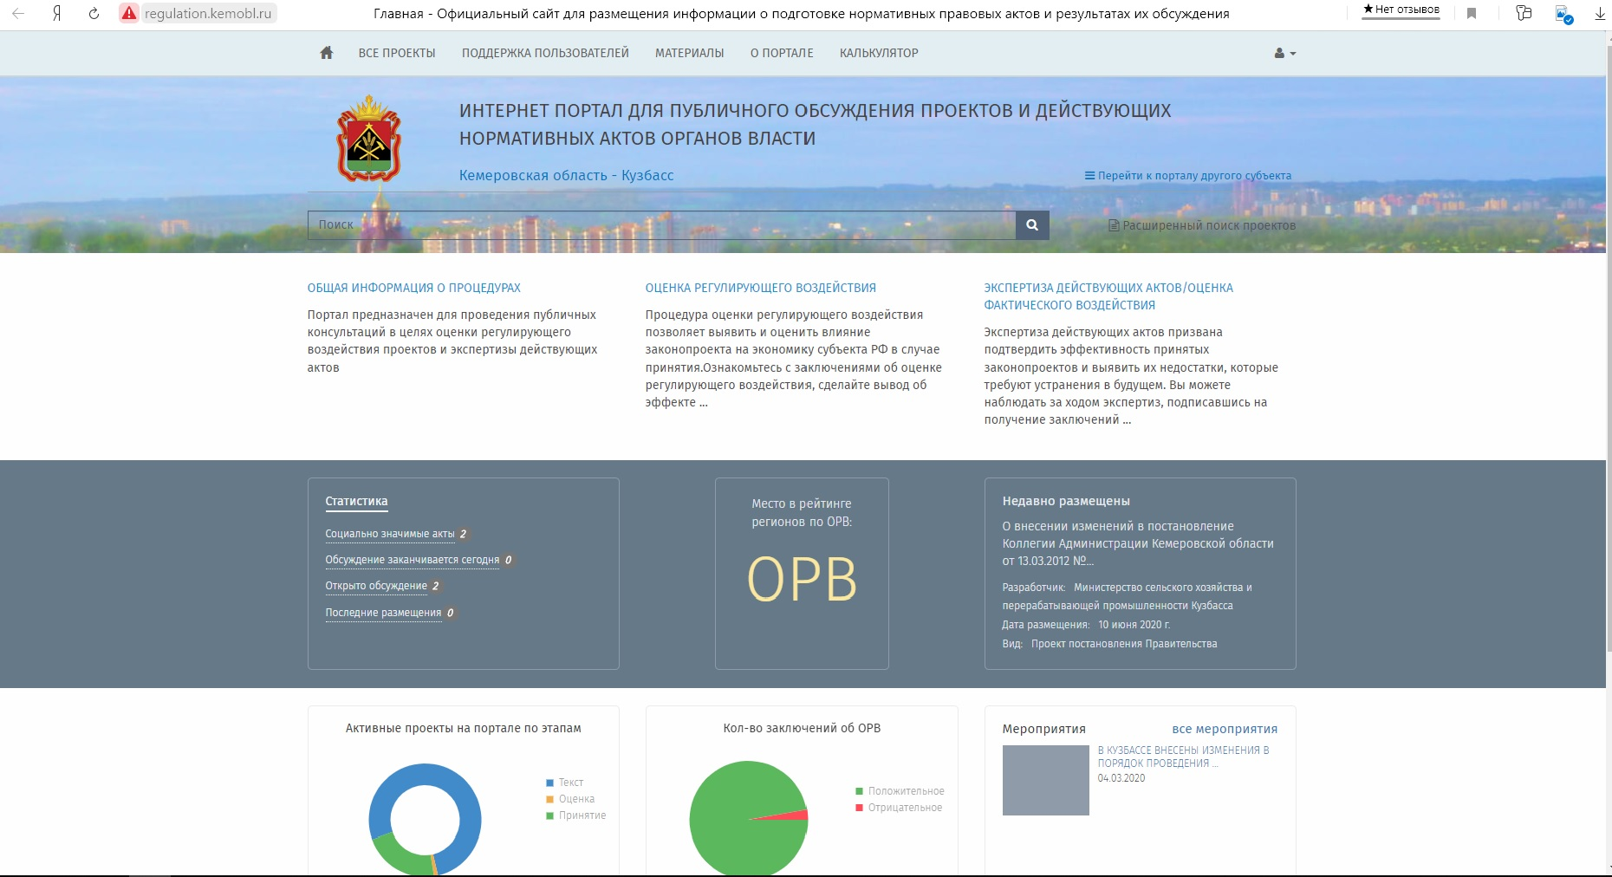
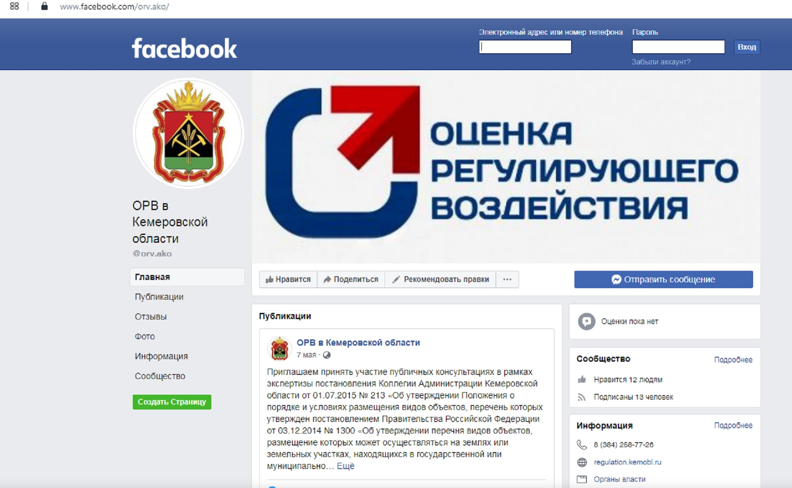
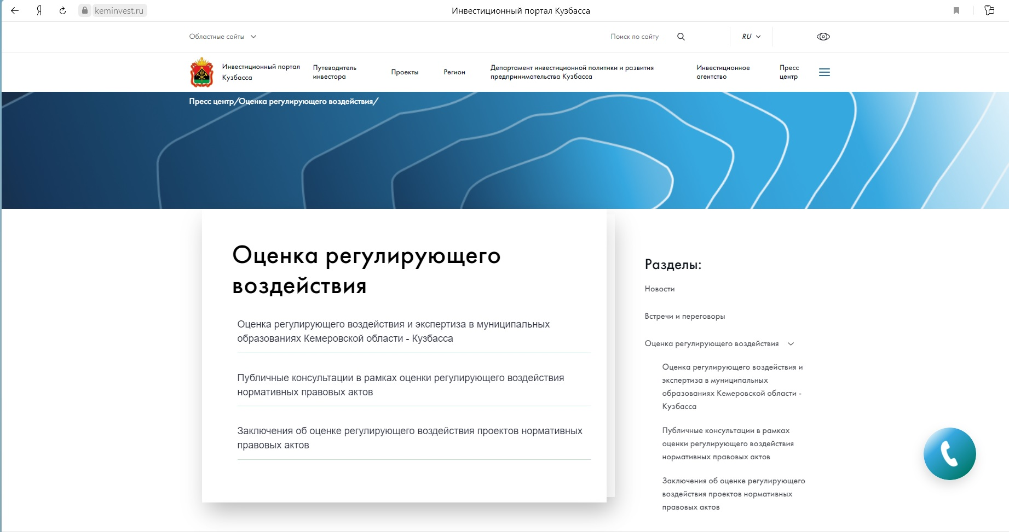
Рекомендации на 2021 год
regulation.kemobl.ru
https://keminvest.ru
www.facebook.com/orv.ako/

Slide 12
Департамент инвестиционной политики и развития предпринимательства Кузбасса
Приглашаем Вас присоединиться к нашим социальным сетям
https://vk.com/public195908882
https://www.facebook.com/depinvest
https://ok.ru/group/59286367502576
https://twitter.com/investkuzbass
https://www.instagram.com/depinvest_kuzbass/

Slide 13
О результатах федерального
и регионального рейтингов развития ОРВ в Кузбассе
Спасибо за внимание

